Slide 1

Servlet介绍
讲师：李刚

Slide 2
本次重点
Servlet的开发
Servlet的配置
Servlet的生命周期
load-on-startup Servlet
访问Servlet的配置参数
MVC和Servlet

Slide 3
Servlet的开发
Servlet是一种比JSP更早的动态网页编程技术。
Servlet开发的要求简述如下：
  Servlet是个特殊的Java类，这个Java类必须继承HttpServlet。
  必须重写service方法来响应客户端的所有请求。
  如果有一些资源需要在Servlet启动的时候 初始化，或关闭时销毁资源，必须重写init()和destroy()方法。
  不要为Servlet提供构造器。
注意：如果重写了init(ServletConfig config)方法，则应在重写该方法的第一行调用super.init(config)。该方法将调用HttpServlet的init方法。

Slide 4
Servlet和JSP的区别
Servlet中没有内置对象，原来JSP中的内置对象都必须通过HttpServletRequest 对象，或由HttpServletRespose对象生成；
对于静态的HTML标签，Servlet都必须使用页面输出流逐行输出。

Slide 5
Servlet开发步骤
Servlet的开发步骤主要有两步：
  编写Servlet类
  在web.xml中配置servlet

Slide 6
Servlet的配置
配置Servlet需要配置两个部分：
  配置Servlet的名字：对应web.xml文件中的<servlet/>元素。
  配置Servlet的URL：对应web.xml文件中的<servlet-mapping/>元素。
配置例子如下：
<servlet>
<servlet-name>lookFile</servlet-name>
<servlet-class>bl.LookFileServlet</servlet-class>
</servlet>
  <servlet-mapping>
  <servlet-name>lookFile</servlet-name>
  <url-pattern>/lookFile</url-pattern>
  </servlet-mapping>

Slide 7
Servlet的生命周期
Servlet的创建有两个选择：
  客户端请求对应的Servlet时，创建Servlet实例：大部份的Servlet都是这种Servlet。
  Web应用启动时，立即创建Servlet实例：即load-on-startup Servlet。

Slide 8
Servlet的生命周期
每个Servlet的运行都遵循如下生命周期：
  创建Servlet实例（一次，普通Servlet是用户第一次请求的时候实例化，但是load-on-startup是应用启动的时候实例化）
  Web容器调Servlet的init方法，对Servlet进行初始化（一次，实例化之后执行）
  响应客户端请求（每次请求执行一次）
  Web容器决定销毁Servlet时，调用Servlet的destroy方法，通常在关闭Web容器之时销毁Servlet（一次，销毁之前执行）

Slide 9
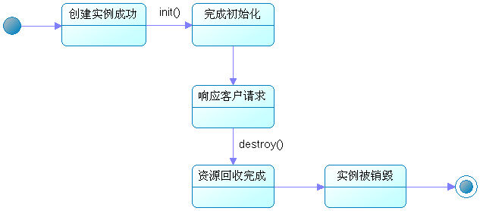
Servlet的生命周期图示：

Slide 10
load-on-startup Servlet
如果需要Servlet随Web应用的启动而启动，可使用load-on-startup元素完成Servlet的初始化。 load-on-startup元素只接收一个整型值，这个整型值越小， Servlet就越优先初始化。
应用启动时就启动的Servlet，通常是用于某些后台服务的Servlet，或者拦截很多请求的Servlet。通常是作为后台服务，当然也可以响应用户请求，重写service方法即可。

Slide 11
配置load-on-startup的Servlet
配置片段如下：
  <servlet>
  <servlet-name>action</servlet-name>
  <servlet-class>lee.MyActionServlet</servlet-class>
  <load-on-startup>1</load-on-startup>
  </servlet>

Slide 12
访问Servlet的配置参数
配置Servlet时，还可以增加附加的配置参数。通过使用配置参数，可以实现更好地解耦，避免将所有的参数以硬编码方式写在程序中。
访问Servlet配置参数要通过ServletConfig类的实例完成，ServletConfig提供如下方法：
  java.lang.String.getInitParameter(String name)：用于获取初始化参数。
注意：JSP的内置对象config就是此处的ServletConfig。

Slide 13
为Servlet配置参数
为Servlet配置参数使用<init-param>元素，该元素可指定两个子元素：
  param-name：指定参数名。
  param-value：指定参数值。

Slide 14
Servlet作表现层的弱势
使用Servlet作为表现层有如下三个劣势：
  开发效率低，所有的HTML标签都需要使用页面输出流完成。
  不利于团队协作开发，美工人员无法参与Servlet界面的开发。
  程序可维护性差，即使修改一个按钮的标题，都必须重新编辑Java代码，并重新编译。

Slide 15
MVC模式
在Web应用的MVC模式中存在如下划分：
  Model部分：由JavaBean充当。
  View部分：由JSP页面充当。
  Controller部分：由Servlet充当。

Slide 16
使用Servlet作为控制器
使用Servlet作为控制器的作用：
  自MVC规范出现后，Servlet的责任开始明确下来，仅仅作为控制器使用，不再需要生成页面标签，也不再作为视图层角色使用。

Slide 17
控制器的作用
Servlet作为控制器的作用
  充当中间调度者，接受所有用户请求。
  获取请求参数，调用Model处理用户请求。
  将处理结果封装到request范围的属性中，然后forward到JSP页面即可。
由JSP页面则负责取出Servlet封装在request范围的属性（即处理结果），并将处理结果显示出来。

